Slide 1
A megelőző szemléletre nevelés haszna a ma kultúrájában.
Hardicsay Péter ,
MSTT Sakk és Sakkelméleti Bizottság elnök, TF szakágvezető

Slide 2

A megelőzés fogalmi hálója
A megelőzés, vagy idegen szóval profilaktika a profi sakk felkészülésében régen ismert stratégiai szemlélet és gondolkodási mód.
Általánosítva: a profilaktikus gondolkodás a versenytárs, az ellenfél szándékának előzetes megismerését és – amennyiben szükséges – annak megakadályozását szolgálja.

Slide 3
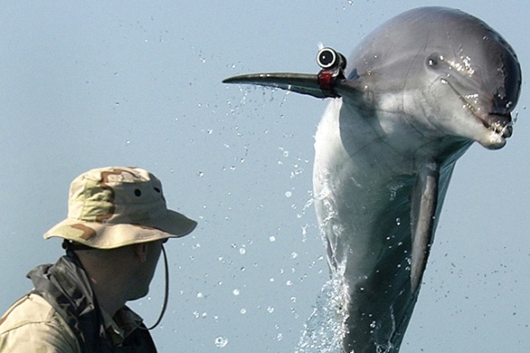
A szemlélet kötődése és alkalmazhatósága
A megelőző szemlélet mindig személyiséghez köthető, így a tanulási-nevelési folyamatban elsajátítható.
Az elsajátítást bonyolítja, hogy az elővételezés alapján tervezett megelőző szemléleti megoldás nem mindig alkalmazható.
Miért?
Esetpélda: a versenytárs – meglepetésként – stílusával ellentétes fő vagy részstratégiát választ.

Slide 4
Váratlan meglepetés esetén mi a teendő?
Ekkor az alap döntéshozatali tapasztalatunkra hagyatkozhatunk, melyet a sakk szakterminológiában állásmegítélésnek nevezünk. Egyébként a tapasztalat és a rutin érvényesül.
Ezt a meglepő helyzetet
a drámapedagógia módszere alapján modellezhetjük és eljátszhatjuk, akár az iskolában, akár a gazdaságban.
Ne felejtsük:
Mindig individuálisan döntünk.

Slide 5
Alternatív pedagógiai módszer
A profilaktikus módszert „kaméleon sakk alternatív pedagógiai módszer” -nek neveztem el.
Miért kaméleon?
Mert az adott helyzetnek megfelelően váltogatjuk az alkalmazott módszereket.
Iskolában természetesen a gyermekek korának megfelelő helyzeteket kell elővételezni.

Slide 6
Ami hiányzik a NAT 2012–ből.
Többek között a sablonmentes és gyakorlat orientált szemlélet.
Mindent a kulcskompetenciáknak rendelnek alá, de pl. a megelőzésre nevelés (is) teljesen hiányzik.
Az osztályfőnökök számára a 16 óráig folyamatos iskolai ottlét lehetőséget biztosít, de csak közvetve.
A nevelést irányát egy másik tudás megszerzésén keresztül a megelőzés területére is ki lehet terjeszteni.

Slide 7

Melyik ez a másik tudás?
A sakk,mint képességfejlesztő módszer (a saját szakterminológiám szerint: a logikai képességfejlesztés) alkalmazása, iskolai általános tanrendbe vétele. EU ajánlással!
Az alapszint csupán 100 óra intenzív tanulást igényel!

Slide 8
Megelőzésre nevelés változó környezeti feltételek esetén
Individualizáció
Ebben az esetben az individualizáció a tudás fejlesztési irányának legbiztosabb módja.
A képességfejlesztés eredményeként megjelenik a kiemelkedő problémamegoldás, mint a kreatív és kombinatív elme könnyed és természetes tevékenysége.
Intézményesítés
a szervezeti tudás fejlesztésénél torzulásokra lehet számítani.
A szervezeti tudásban a vállalati stratégiai eszközként összhangba kell hozni, kiaknázni, megőrizni és erősíteni az individuális tudásokat.

Slide 9
A rendszerterv elemei (1)
A sakk már az ókorban harci stratégiai játékként vált közismertté. Mára általános gondolkodásfejlesztő és rekreáló szellemi sporttá vált.
A kutató tevékenységem során a sakk fogalmi analógiáira építve (séma készlet = tacit tudás, döntési helyzet = állásmegítélés, döntési folyamat = n-lépéses sakkfeladvány, siker = kreatív intuíció, stb.), a különböző menedzsmentek számára alkalmazható és oktatható módszercsaládot dolgoztam ki.

Slide 10
A rendszerterv elemei (2, mémek)
Ma érezhető az ázsiai térség előretörése mind a gazdaság, mind a tudomány területén. Ezt a folyamatot a sakkozás fejlődésén keresztül érzékeltettem, elemeztem.
Érzékeltettem és bemutattam a keleti többértékű gondolkodás rendszerét, az eltérő kultúrát és vizsgáltam a sikeres stratégia pszichológiai tényezőit.

Slide 11

Ki válhat az élet „sztárjává”? (Válasz: bárki számára nyitott)

Slide 12

Köszönöm a szíves figyelmüket!

Slide 13
Felhasznált irodalom:
1. Hardicsay Péter: Az individualizáció és az intézményesítés különbségei és összhangja a szokásostól eltérő adottságok (pl. tehetségek) és tudások kezelésében . BKF, Budapest, 2012
2. Hardicsay Péter: Tacit tudás a sakk-állásmegítélésben. Eredmény (siker)= Sakk x Intuíció² In: Noszkay Erzsébet (szerk.) Tudásból várat. Egyetemi tankönyv. MTA VSZB Tudásmenedzsment Albizottság II.sz. gyűjteményes kötete. N&B Kiadó, Budapest ,2011
3. Brávácz Ibolya- Hardicsay Péter: Az innovatív szellem és a kreativitás ösztönzése a szervezetekben a logikai képességfejlesztés segítségével. (angol nyelven) In: FelicjanBylok- Leszek Cichoblazinski (editors): People and the Value of an Organisation. Monograph. Faculty of Management Czestochowa University of Technology. Czestochowa,2011
4. T.Dénes Tamás – Hardicsay Péter: A strukturális gondolkodás és döntések alapjai. A változás és válságkezelés kognitív sémái. Magánkiadás, Budapest, 2010

